Slide 1



CHÀO MỪNG CÁC EM ĐẾN VỚI BÀI HỌC NGÀY HÔM NAY!

Slide 2



Bài 11
HỌC CHĂM HỌC GIỎI

Slide 3





KHỞI ĐỘNG
Theo em, bài hát muốn khuyên nhủ chúng ta điều gì?

Slide 4


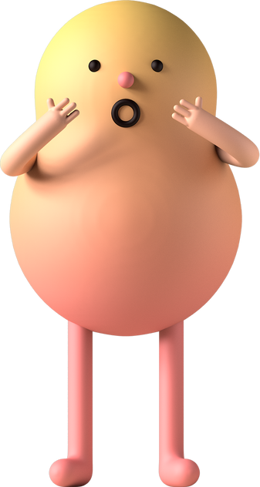

CHIA SẺ

Slide 5


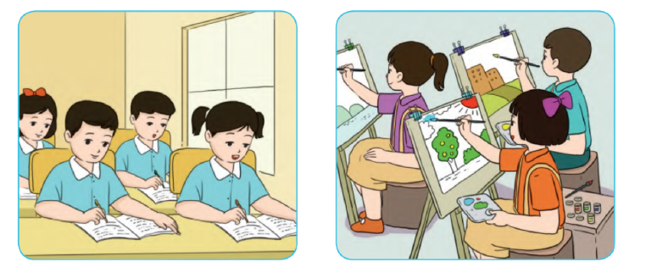
1. Nói 2-3 câu về hoạt động của các bạn nhỏ trong tranh

Slide 6

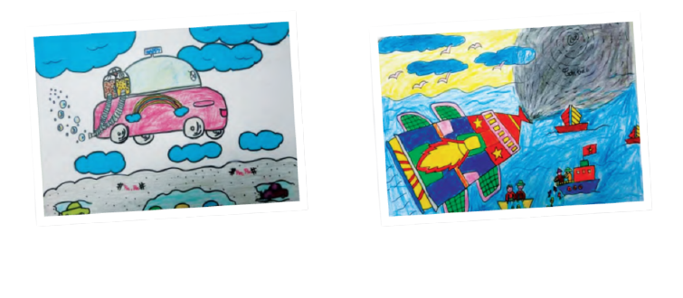
2. Em thích ý tưởng sáng tạo nào dưới đây của các bạn học sinh? Vì sao?
Xe hơi bong bóng
(Nguyễn Ngọc Phương Thảo)
Phi thuyền phá tan bão
(Ngụy Huy Hoàng)

Slide 7

Bài đọc 1
CÓ CHUYỆN NÀY

Slide 8
ĐỌC

Slide 9



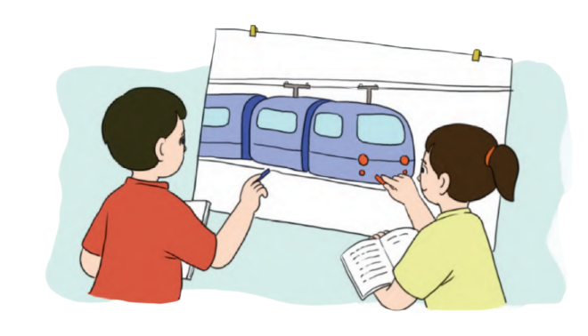
CÓ CHUYỆN NÀY
Lửa nằm trong bao diêm
Chữ nằm trong lọ mực
Cái mầm nằm trong hạt
Cái hoa nằm trong cây
Dòng điện nằm trong dây
Kéo cả tàu điện chạy.
Nhưng còn có chuyện này:
Biến diêm thành lửa cháy
Biến mực thành thơ hay
Biến hạt hóa thành cây
Xui cây làm quả chín
Biến dây thành ra điện
Bắt điện kéo tàu đi…
Những phép biến diệu kì
Nằm trong tay em đấy!

Slide 10

CHÚ THÍCH
PHÉP BIẾN
Phép thuật tạo ra những điều kì lạ

Slide 11
LUYỆN ĐỌC TỪNG ĐOẠN
1
Lửa nằm trong bao diêm
Chữ nằm trong lọ mực
Cái mầm nằm trong hạt
Cái hoa nằm trong cây
Dòng điện nằm trong dây
Kéo cả tàu điện chạy.
Nhưng còn có chuyện này:
Biến diêm thành lửa cháy
Biến mực thành thơ hay
Biến hạt hóa thành cây
Xui cây làm quả chín
Biến dây thành ra điện
Bắt điện kéo tàu đi…
Những phép biến diệu kì
Nằm trong tay em đấy!
2

Slide 12

ĐỌC TOÀN BÀI
Lửa nằm trong bao diêm
Chữ nằm trong lọ mực
Cái mầm nằm trong hạt
Cái hoa nằm trong cây
Dòng điện nằm trong dây
Kéo cả tàu điện chạy.
Nhưng còn có chuyện này:
Biến diêm thành lửa cháy
Biến mực thành thơ hay
Biến hạt hóa thành cây
Xui cây làm quả chín
Biến dây thành ra điện
Bắt điện kéo tàu đi…
Những phép biến diệu kì
Nằm trong tay em đấy!

Slide 13
ĐỌC HIỂU

Slide 14

1. Em hiểu “Chữ nằm trong lọ mực” nghĩa là gì? Chọn ý đúng:
Lọ mực đã có sẵn các chữ cái
Lọ mực đã có sẵn những bài thơ, bài toán,..
Lọ mực sẽ giúp em viết chữ, làm thơ, làm toán,..

Slide 15


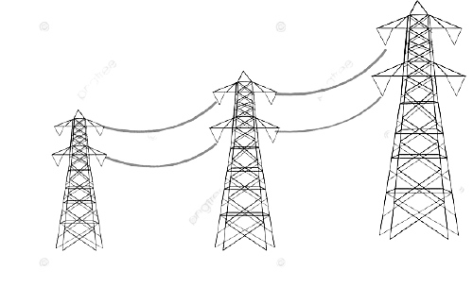
2. Khổ thơ 1 còn nói đến những sự vật nào khác? Chúng nằm ở đâu?
Khổ thơ 1 còn nói đến những sự vật: lửa, cái mầm, cái hoa, dòng điện. Những sự vật ấy nằm ở: bao diêm, hạt, cây, dây điện.

Slide 16



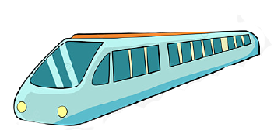
3. Khổ thơ 2 nhắc đến những phép biến diệu kì nào?
“Những phép biến diệu kì”:
Biến diêm thành lửa cháy, biến mực thành thơ hay, biến hạt hóa thành cây, xui cây làm quả chín, biến dây thành ra điện, bắt điện kéo tàu đi,...

Slide 17
4. Em cần làm gì để khi lớn lên sẽ thực hiện được “những phép biến diệu kì” ấy?
Để khi lớn lên sẽ thực hiện được “những phép biến diệu kì” ấy, mình sẽ cố gắng tìm hiểu kiến thức, học và luyện tập chăm chỉ.

Slide 18
LUYỆN TẬP

Slide 19

1. Tìm từ chỉ đặc điểm trong câu sau:
“Khả năng của con người thật là kì diệu!”
Từ chỉ đặc điểm: kì diệu

Slide 20
2. Thay từ chỉ đặc điểm ở câu trên bằng một từ khác để ca ngợi con người
“Khả năng của con người thật là kì diệu!”
Có thể thay từ kì diệu bằng từ tuyệt vời, tuyệt diệu, vô hạn, v.v...

Slide 21
DẶN DÒ, CỦNG CỐ

Slide 22
HẸN GẶP LẠI CÁC EM
TRONG BÀI HỌC SAU!

